Slide 1

TRƯỜNG TIỂU HỌC QUANG TRUNG
MÔN: MĨ THUẬT
LỚP: 3
CHỦ ĐỀ 8: CHÂN DUNG NGƯỜI THÂN RONG GIA ĐÌNH
GIÁO VIÊN: NGUYỄN THỊ NGỌC ANH

Slide 2
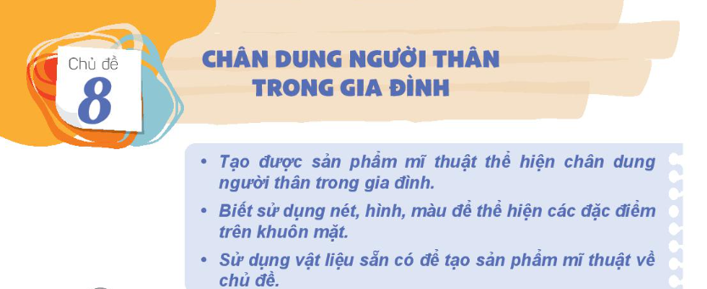

Slide 3

Định hướng nội dung:
– Nêu một vài đặc điểm về chân dung nhân vật trong các bức ảnh sau (khuôn mặt, mái tóc, trang phục,…). – Em sẽ chọn chân dung của ai trong gia đình để thể hiện sản phẩm mĩ thuật? Hãy miêu tả về đặc điểm trên khuôn mặt của người đó.

Slide 4
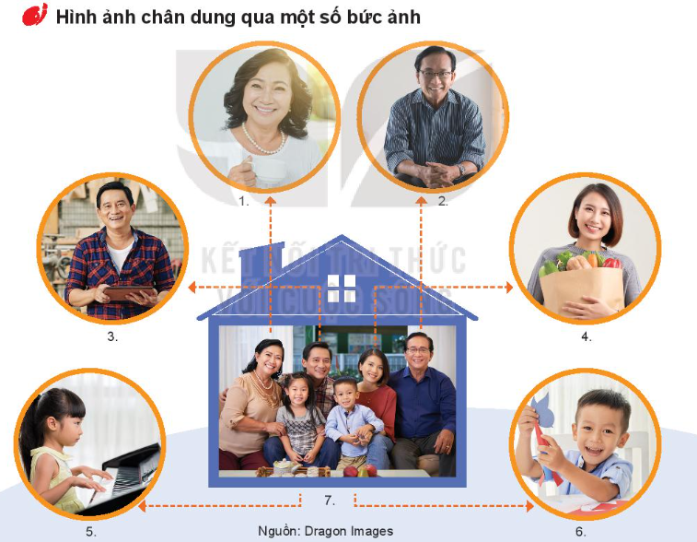

Slide 5
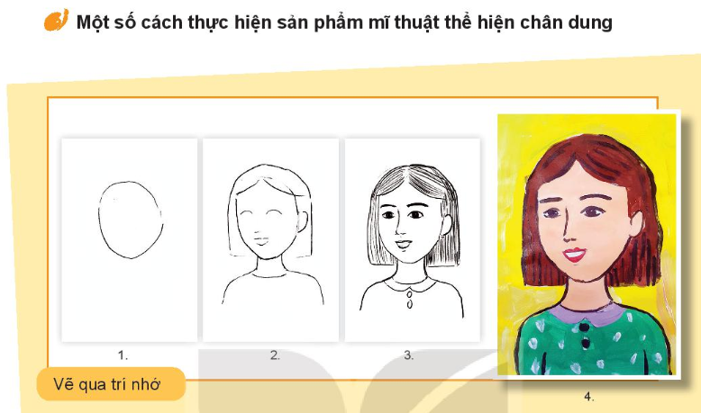

Slide 6
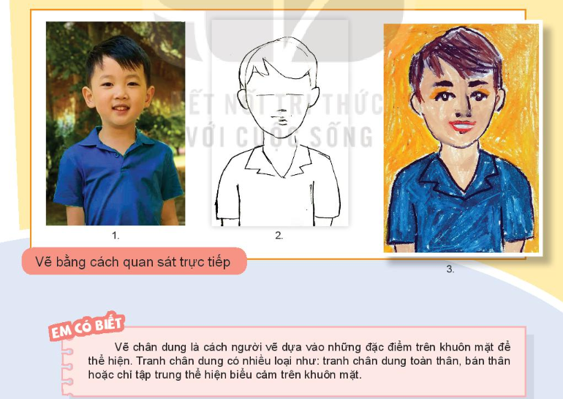

Slide 7
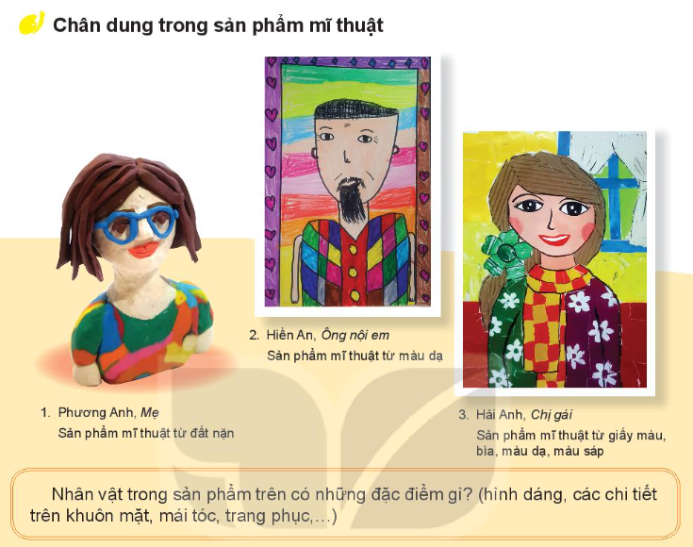

Slide 8
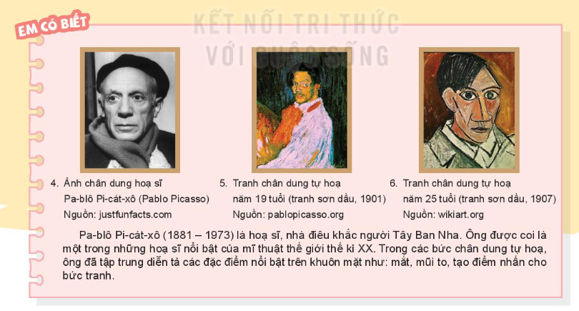

Slide 9
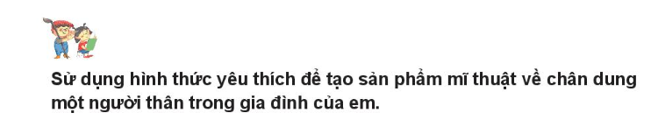


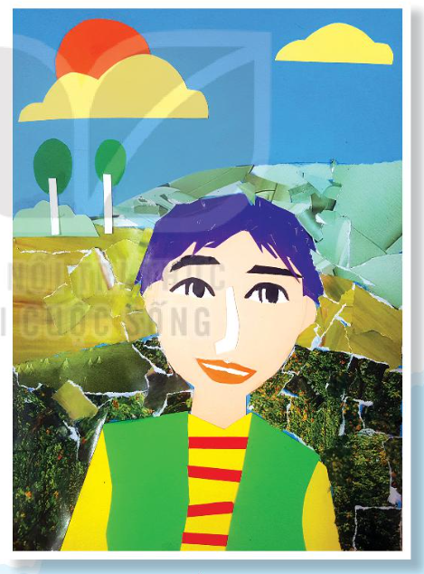
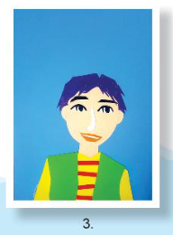

Slide 10


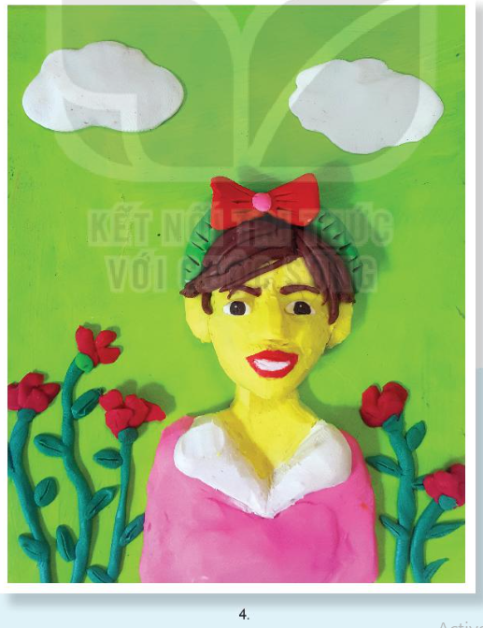
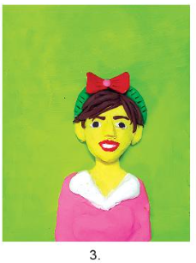
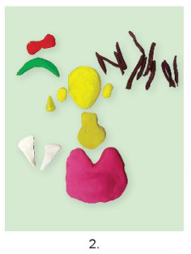

Slide 11
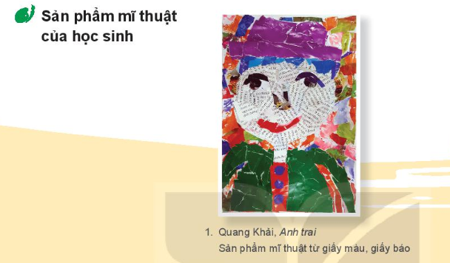

Slide 12
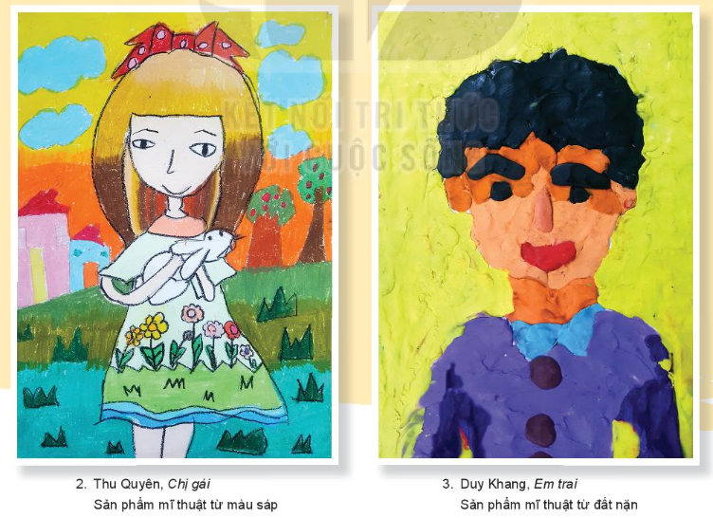

Slide 13
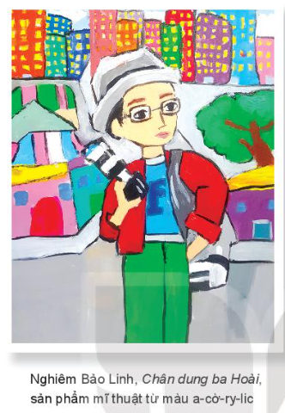
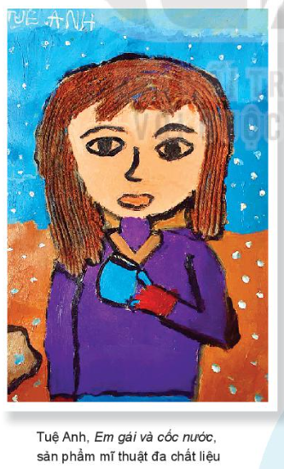
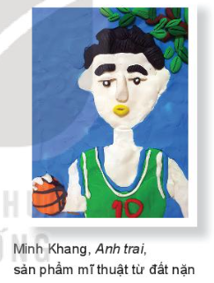

Slide 14
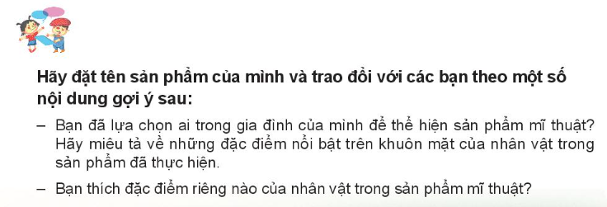

Slide 15
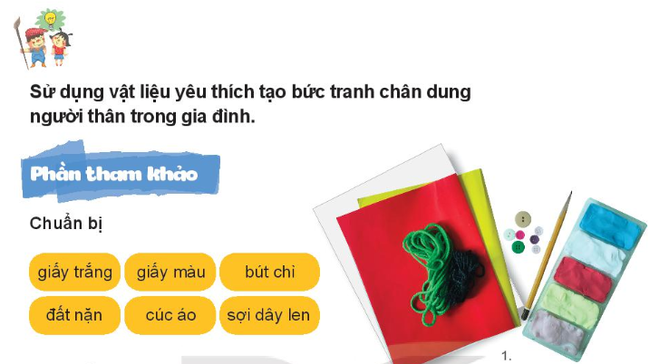

Slide 16
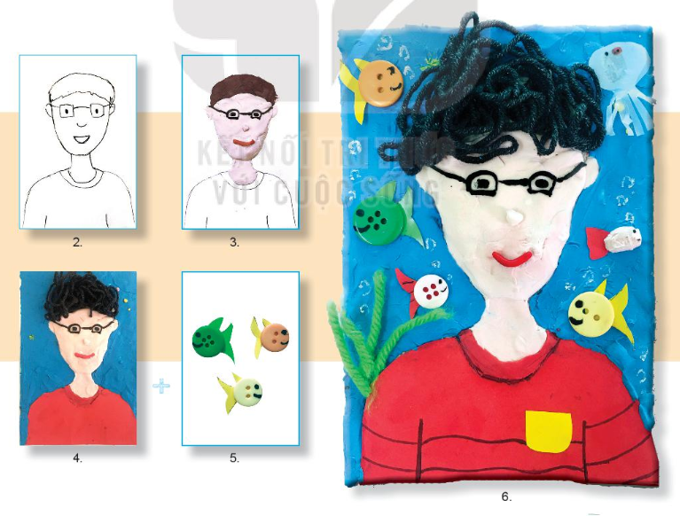

Slide 17
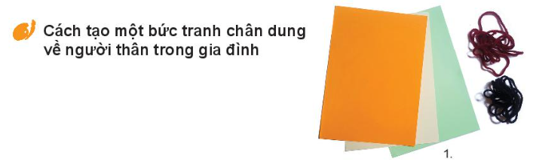
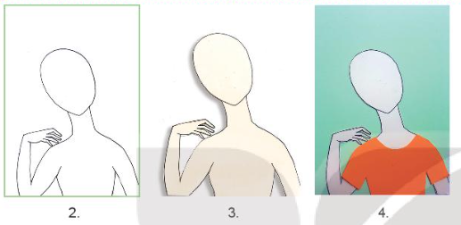

Slide 18
